Slide 1

Sechoir a houblons
Lénny Sauvage : Etudiant 1
Ayoub Rabhi : Etudiant 2
Adam Cardoso : Etudiant 3

Slide 2
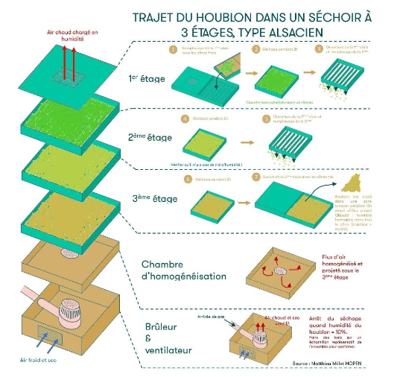
Présentation de l’entreprise
Commanditaire : Adrien Darphin
Agriculteur ayant une culture d’houblons.

Slide 3
Présentation du projet
Tache sauvegarde
Lénny sauvage
Ayoub rabhi
Adam cardoso
Objectif
Automatisation du sechoir
Controler le sechoir via une application web
Sauvegarder les données d’une sessions de sèchage d’houblons
Tache messurer
Ayoub rabhi
Adam cardoso
Tache web
Lénny sauvage
Ayoub rabhi
Adam cardoso

Slide 4
Synoptique

Slide 5
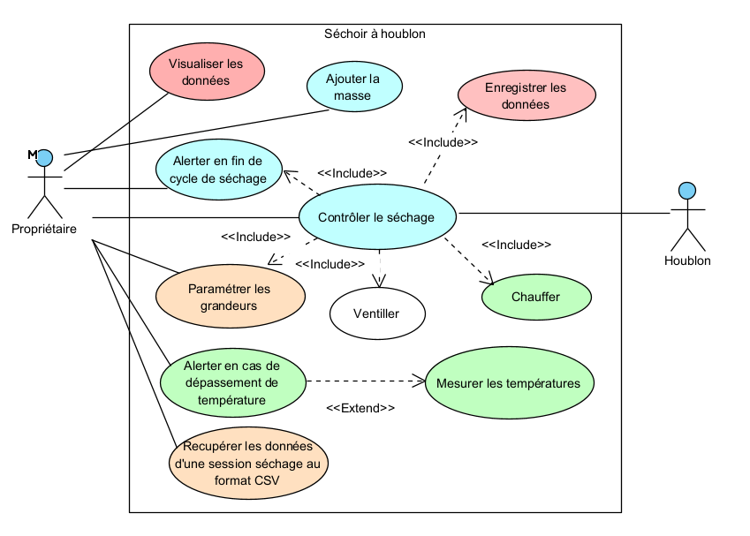
Lénny Sauvage : Etudiant 1
Ayoub Rabhi : Etudiant 2
Adam Cardoso : Etudiant 3

Slide 6
Présentation du projet
Deployement

Slide 7
Présentation du projet
exigeance

Slide 8
Cahier de recette

Slide 9
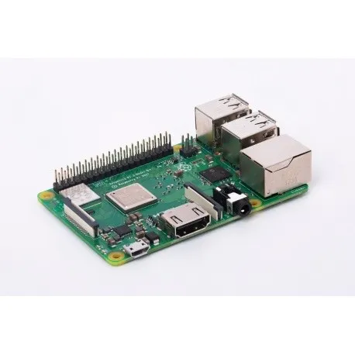
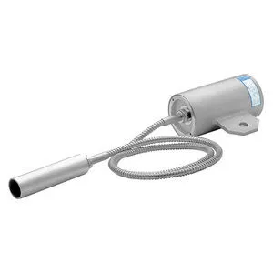
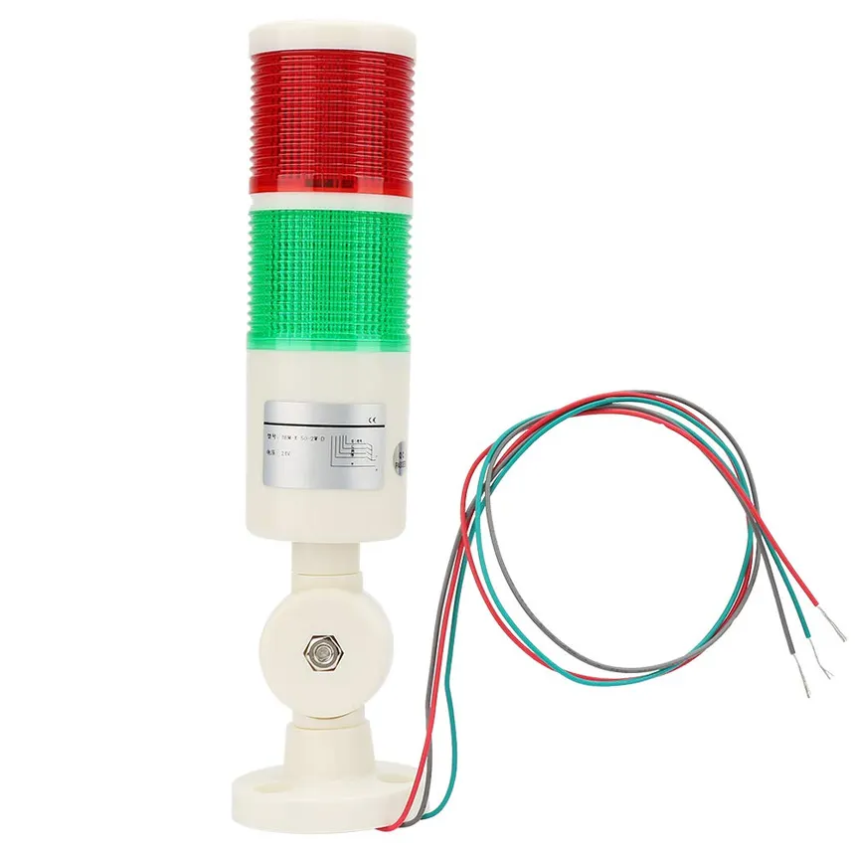
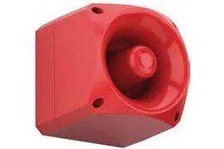
Matériel du projet
Raspberry Pi 3 B+
6 Capteurs de temperature
Sirène
Voyant

Slide 10
Les logiciels et langages utilisés
Logiciels
Apache2 (serveur web)
Mysql (serveur base de donnée)
Arduino IDE
Git
Github
Langage
HTML
CSS
PHP
Javasript
C++
SQL

Slide 11

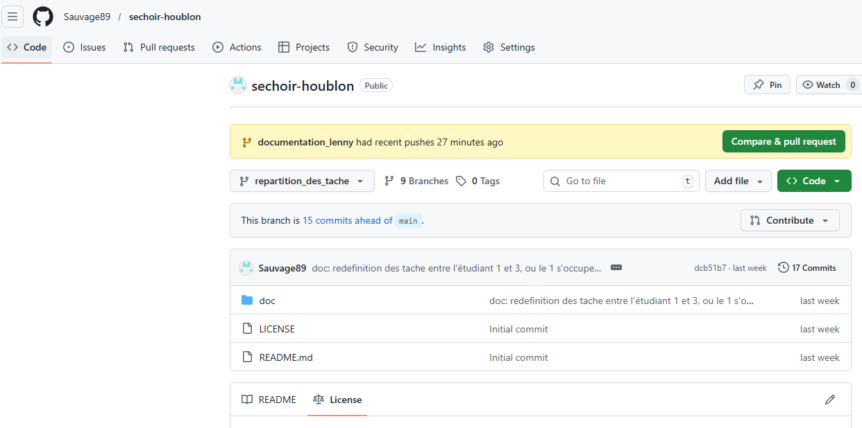
Les méhodes de travail commune
Github

Slide 12
Planning prévisionnel

Slide 13
Carnet de bord Lénny

Slide 14
Carnet de bord Ayoub

Slide 15
Carnet de bord Adam

